Slide 1
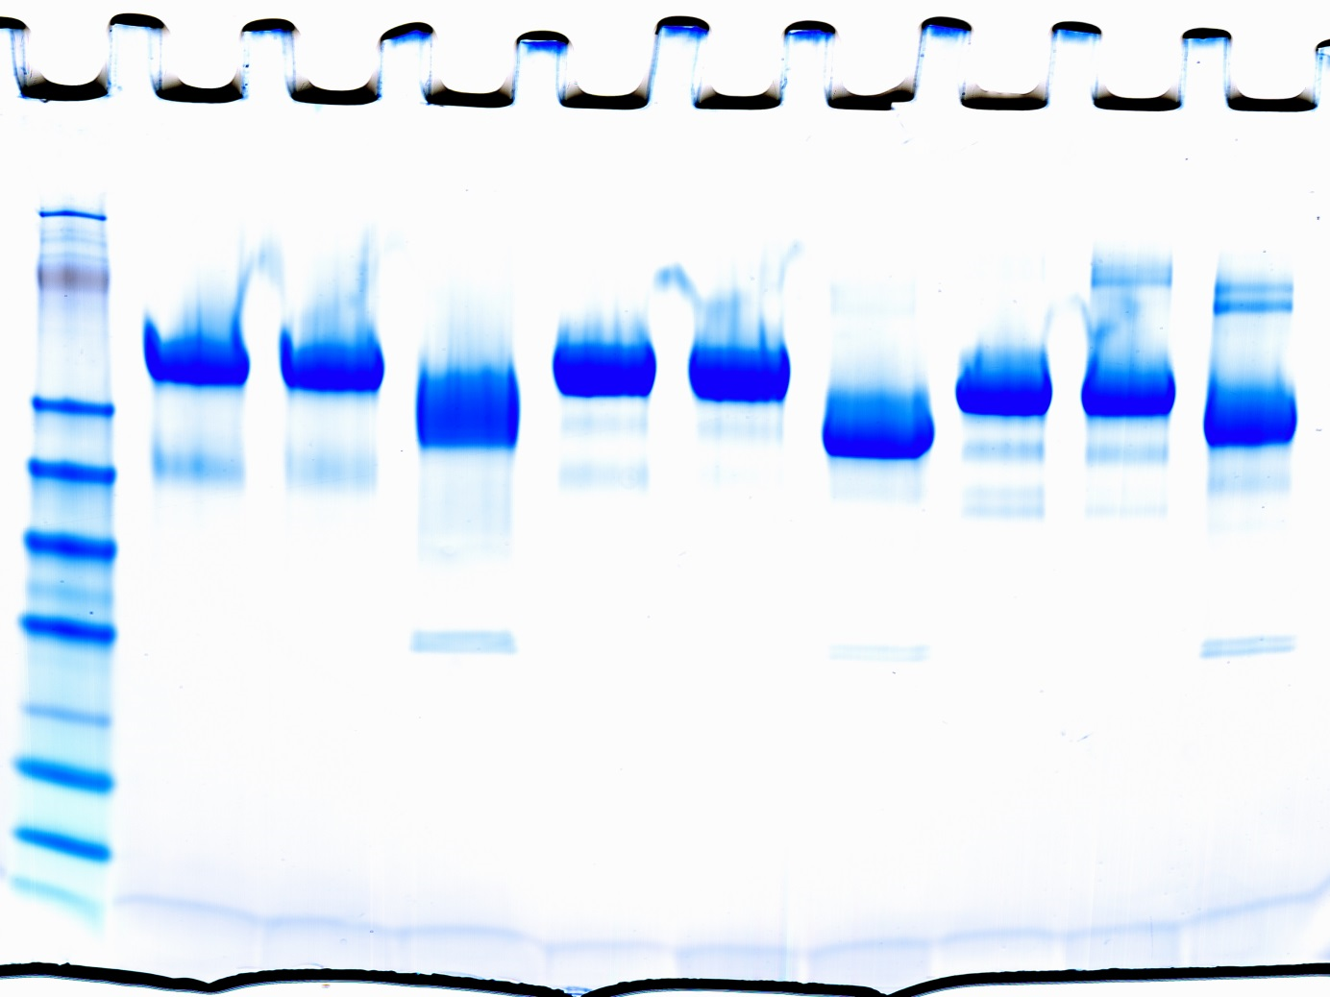
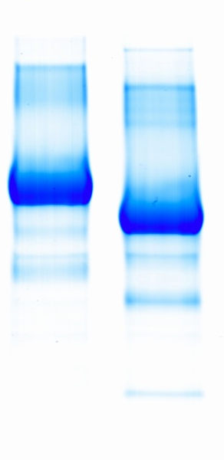
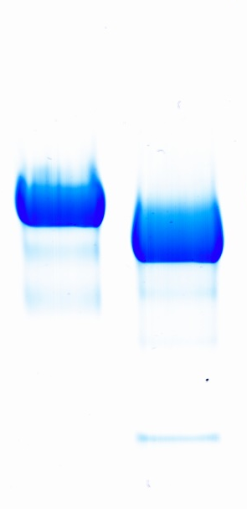

FcγRIa
FcγRIIa
FcγRIIb
FcγRIIIa
M
-
+
-
+
-
+
-
+
250
148
98
64
50
36
22

